Slide 1
Arbre de décision – ID3
https://github.com/ForrayGabriel/PROJ631-Arbre-de-decision
Forray Gabriel – IDU3

Slide 2
L’algorithme ID3
Dataset(attributs, valeurs) + situation(valeur) → résultat
Phase d’apprentissage:
Choisir le meilleur attribut : Calcule du gain d’information de chaque attribut grâce à son entropie
Créer un nouveau nœud pour le meilleur attributs
Partitionner en sous ensemble ayant la même valeur pour l’attribut sélectionné
Créer un arc pour chaque valeur et recommencer jusqu’à avoir fait tous les attributs
Phase de prédiction:
Récupérer l’arbre
Passer de nœud en nœud jusqu’au résultat

Slide 3

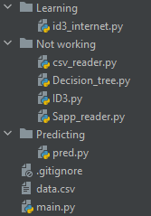
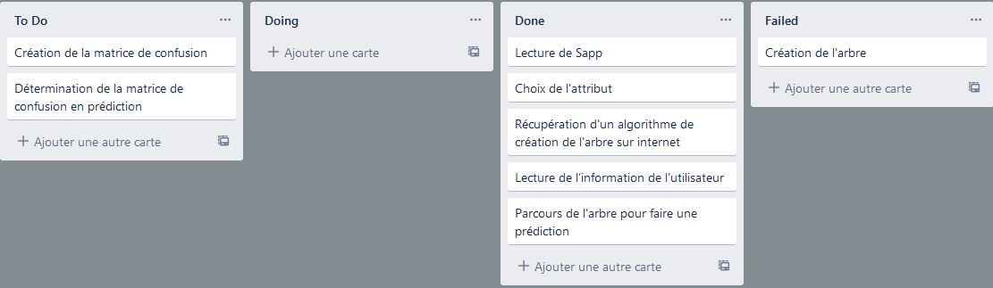
Aspect technique
Python
With PEP8 formatting
Organisation des fichiers
Trello avec les tâches à faire, entrain d’être faites, faites et échouées

Slide 4
Décomposition fonctionnelle du programme
main.py
data.csv
Node
entropy
Main.py →
data.csv → data
Id3_internet.py.TreeMaker → TreeMaker
TreeMaker.ID3(data) → Root :
Info_gain →
Entropy
User choice :
1 – print(data)
2 – TreeMaker.printTree
3 – pred.py.Predicteur(Root) → Predicteur
Predicteur.getRes →
getInfo
Predict(Root)
Id3_internet.py
info_gain
ID3
TreeMaker
printTree
pred.py
getInfo
Predicteur
predict
getRes

Slide 5
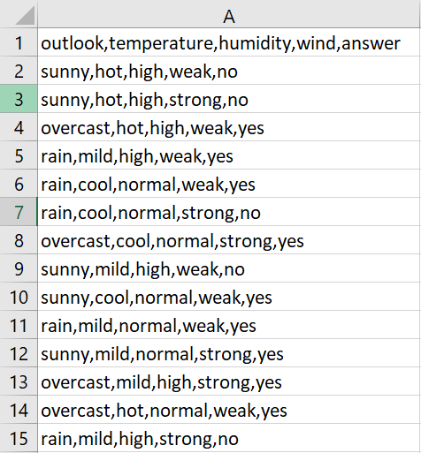
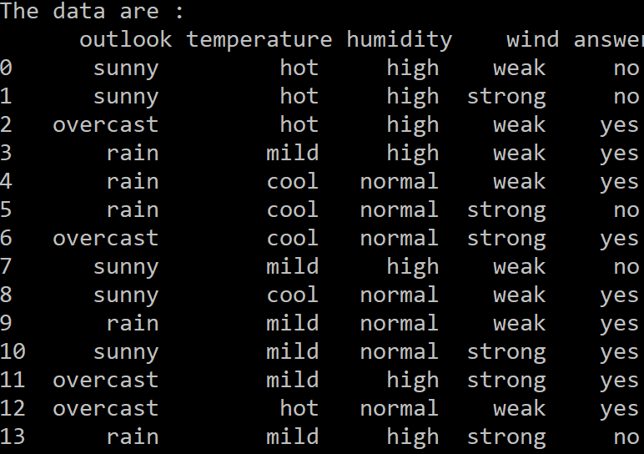
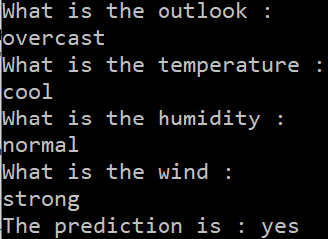
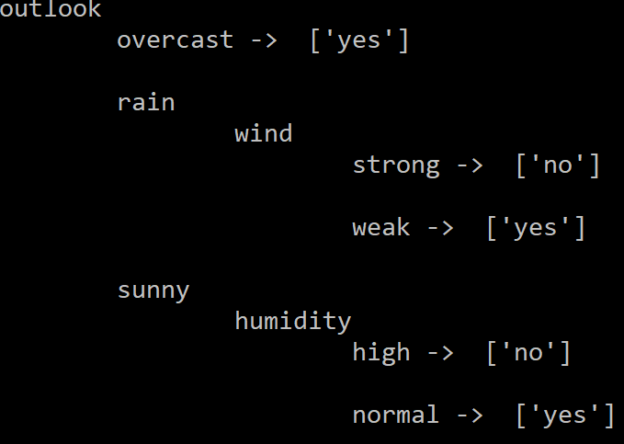
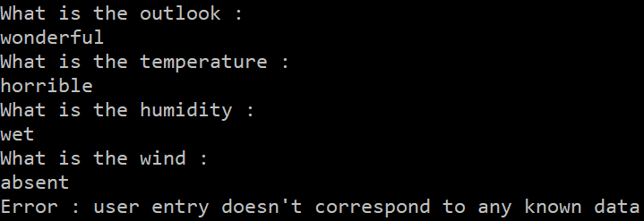
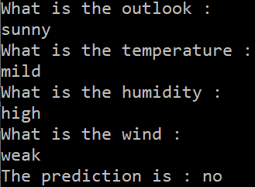
Exemple
Donnée brute du .csv
Donnée extraient par python
Prédiction pour une certaine météo
Gestion des erreurs de saisie
Arbre de décision obtenu
Prédiction pour une autre météo

